Slide 1
Introdução à Linguagem Java
Histórico
O que é o Java?
Características
O ambiente Java
Recursos necessários
Criação de aplicações Java
Observações
Por que Java é importante?
Exercício

Slide 2
Histórico
Início da década de 90
Pequeno grupo de projetos da Sun Microsystems, denominado Green.
Criar uma nova geração de computadores portáveis, capazes de se comunicar de várias maneiras, ampliando seu potencial de uso.
James Gosling decidiu, então, pela criação de uma nova linguagem de programação, a qual pudesse conter tudo aquilo que era considerado importante e que, ainda assim, fosse simples, portátil e fácil de programar.

Slide 3
Histórico
Surgiu assim a linguagem interpretada Oak.
Para dar suporte à linguagem, também surgiu o Green OS e uma interface gráfica padronizada.
Devido a problemas de copyright, o Oak recebe o novo nome de Java, mas continua sem uso definido até 1994.
Estimulados pelo grande crescimento da Internet, Patrick Naughton e Jonathan Payne desenvolveram o programa navegador WebRunner, capaz de efetuar o download e a execução de código Java via Internet.

Slide 4
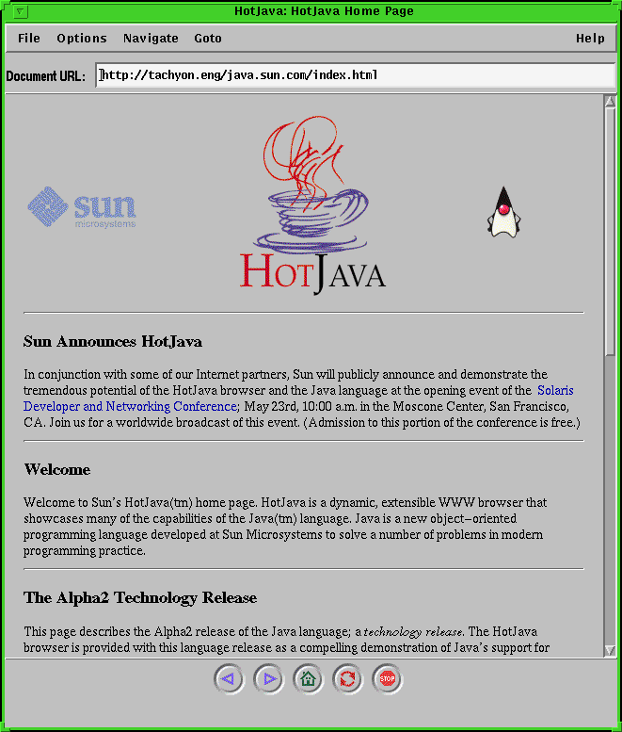

Histórico
Em maio de 1995, no SunWorld’95, é feita a apresentação oficial do navegador HotJava e da linguagem Java. Em poucos meses: 10.000 downloads da versão 1.0a2.
No início de 1996, a Netscape Corp. lança a versão 2.0 de seu navegador Navigator, que incorpora as capacidades de efetuar o download e realizar a execução de pequenas aplicações Java, então chamadas de applets.

Slide 5
O que é o Java?
É uma linguagem de programação que provocou e ainda provoca excitação e entusiasmo em programadores, analistas e projetistas de software.
Mas por que o Java provoca essa reação?
Simplesmente porque é todo um ambiente de desenvolvimento e execução de programas que reúne um conjunto impar de facilidades.

Slide 6
O que é o Java?
Podemos destacar algumas facilidades:
  Completamente orientada a objetos;
  Robusta;
  Extrema portabilidade;
  Operação em rede;
  Segurança;
  Distribuição em diversos ambientes, Internet.
Java é uma linguagem não apenas adequada às necessidades de seu próprio tempo, mas voltada para o futuro.

Slide 7
Características
Orientada a objetos
  É uma linguagem puramente orientada a objetos, pois, com exceção de seus tipos primitivos de dados, tudo em Java são classes ou instâncias de uma classe.
Independente de plataforma
  Os programas Java não são compilados para uma plataforma de hardware específica, mas, sim, para uma forma intermediária de código (bytecodes) destinada à máquina virtual Java, denominada JVM (Java Virtual Machine).

Slide 8
Características
  A JVM é, na verdade, um interpretador de bytecodes para a plataforma na qual eles são executados.
  Por ser possível implementar uma JVM para qualquer plataforma, um mesmo programa Java pode ser executado em qualquer arquitetura que disponha de uma JVM.
  Com isso, um mesmo programa escrito em Java consegue ter a mesma funcionalidade em redes heterogêneas, como a Internet.

Slide 9
Características
Sem ponteiros
  Java não permite a manipulação direta de endereços de memória e nem exige que os objetos criados sejam explicitamente destruídos, livrando os programadores de uma tarefa complexa.
  Toda a manipulação de variáveis e objetos se dá por intermédio de referências.
  A JVM possui um mecanismo automático de gerenciamento de memória, conhecido como automatic garbage collector, que recupera a memória alocada para objetos não mais referenciados pelo programa.

Slide 10
Características
Performance
  A linguagem Java foi projetada para ser compacta, independente de plataforma e para a utilização em rede, o que levou à decisão de ser interpretada por intermédio dos esquemas de bytecodes.
  Sendo uma linguagem interpretada, sua performance é razoável, não podendo ser comparada à velocidade de execução de código nativo.
  Para superar essa limitação, as JVM dispõem de compiladores just in time (JTI), capazes de compilar os bytecodes em código nativo durante a carga do programa, possibilitando uma melhora significativa.

Slide 11
Características
Segurança
  Considerando a possibilidade de que as aplicações possam ser obtidas através de uma rede, a linguagem Java possui mecanismos de segurança que podem, no caso de applets, evitar, por exemplo, qualquer operação no sistema de arquivos da máquina-alvo, minimizando problemas de segurança.
  Tal mecanismo é flexível o suficiente para determinar se uma applet é considerada segura, especificando nesta situação diferentes níveis de acesso ao sistema-alvo.

Slide 12
Características
Multithreading
  Recurso capaz de executar múltiplas rotinas concorrentemente, possibilitando sua sincronização. Cada uma dessas rotinas é como um fluxo de execução independente, usualmente denominado thread. As threads são um importante recurso de programação para a construção de aplicações mais sofisticadas.
  Exemplo: criar um servidor de rede multiusuário, em que cada thread, por exemplo, cuida de uma conexão de um usuário ao servidor.

Slide 13
Características
Bastante robusta, incentivando o controle detalhado de erros;
Tipos inteiros, ponto flutuante e aritmética compatíveis com as especificações do IEEE;
Compatibilidade com caracteres UNICODE;
Mecanismos de reflexão, determinação em tempo de execução dos tipos dos objetos em uso, além de outras informações, sendo extensível dinamicamente;
Naturalmente voltada para o desenvolvimento de aplicações em rede ou aplicações distribuídas;
Mesmo com tudo isso, Java é uma linguagem sintática e estruturalmente simples, o que a torna uma linguagem de programação única.

Slide 14
O ambiente Java
Aplicações Java podem ser executadas em qualquer ambiente para o qual exista uma JVM;
Elimina-se a necessidade de adaptação dessas aplicações para diferentes plataformas;
Simplifica-se todo o processo de desenvolvimento;
Torna-se possível a incorporação de fortes mecanismos de segurança nas aplicações desenvolvidas.

Slide 15
O ambiente Java
Aplicativos e Miniaplicativos
Classes e API Java
JVM
Adaptador
Adaptador
Sistema
Operacional
Java
Sistema
Operacional
Browser
Sistema
Operacional
Hardware
Hardware
Hardware
A plataforma Java pode ser adaptada de três forma:
Por meio de um adaptador específico para cada SO/hardware desejado;
Por meio de um adaptador específico para cada browser específico;
Sendo integrada a um sistema operacional nativo Java que opera num determinado hardware.

Slide 16
Recursos necessários
Filosofia Open Source - www.apache.org
Ferramentas:
  Editor de texto ASCII simples (Bloco de notas)
  Java 2 Software Development Kit (SDK)
    http://java.sun.com/products/
  Documentação
    http://java.sun.com/docs
    http://java.sun.com/tutorial
    http://java.sun.com/docs/books/tutorial/
    http://sunsite.unc.edu/javafaq/javafaq.html

Slide 17
Java 2 Software Development Kit
É composto de quatro partes básicas que são:
  Um conjunto de ferramentas para o desenvolvimento de aplicações Java;
  Uma extensa biblioteca de classes padronizadas Java, denominada Java Standard API;
  Um ambiente de execução Java
  Exemplos, código fonte das porções públicas e a documentação das APIs.

Slide 18
Java 2 Software Development Kit
As principais ferramentas incluídas no kit são:
  Compilador para linguagem Java - javac
  Máquina virtual Java - java
  Visualizador de applets - appletviewer
  Programa para geração de documentação - javadoc
  Utilitário para criar e manter arquivos compactados - jar

Slide 19
Configurando variáveis de ambiente
PATH
  Responsável por definir o caminho que o sistema operacional utilizará para procurar as aplicações executáveis. Isso permite que o compilador da linguagem Java seja executado, independentemente do diretório que o usuário esteja utilizando.
CLASSPATH
  Possui uma função semelhante a variável PATH com a seguinte particularidade, é usada para determinar em quais diretórios estão as classes a serem utilizadas.
Exemplo:
  SET PATH = C:\JDK1.3.1\bin;%PATH%;
  SET CLASSPATH = C:\JDK1.3.1\lib;C:\meuProjeto\classes;

Slide 20
Criação de aplicações Java
A criação de aplicações Java deve obedecer a uma série bastante simples de passos:
  Edição do programa;
  Compilação do programa;
  Correção de erros;
  Execução do programa.
Código fonte
MeuPrograma.java
Compilador
S
Erros?
N
MeuPrograma.class
Interpretador
Bytecodes
Execução

Slide 21

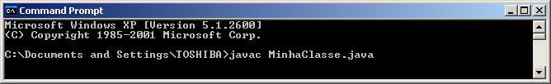

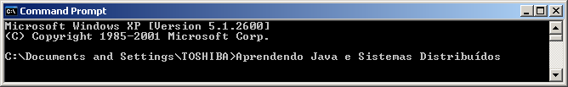
Criação de aplicações Java

Slide 22

Observações
Toda classe executável, isto é, toda classe que será interpretada
e executada deve, obrigatoriamente, possuir o método main (principal)
que é invocado quando a classe é executada
É o argumento do método principal e por conseqüência
do programa todo. É um vetor de Stringsformado por
todos os argumentos passados ao programa na linha
de comando do sistema operacional quando o programa
é invocado.
É o valor de retorno do método. Quando não
retorna nenhum valor, o retorna é void, uma
espécie de valor vazio que tem que ser
especificado.
Um dos maiores problemas em programa Java, algo que tira o sono dos programadores,
se refere à sensibilidade maiúscula/minúscula das palavras usadas no programa.

Slide 23

Por que Java é importante?
Redes requerem softwares que sejam portáveis, modulares e seguros.
São áreas onde a Tecnologia Java brilha, porque ela foi desenhada desde o início para ser usada em redes

Slide 24
Java tornou-se real
Desde seu lançamento em maio de 1995, a Plataforma Java tem sido adotada mais rapidamente através da indústria que qualquer outra tecnologia na história da computação.
“Nós descobrimos uma redução de 60% em linhas de código: a reutilização de código foi triplicado; e em alguns casos o esforço de desenvolvimento foi um quarto que em C” – Win Cody (Copeland CIO).

Slide 25
Exercício 01
1 - Complete as lacunas em cada uma das frases seguintes:
A empresa criadora da linguagem Java foi a __________.
O comando __________ possibilita realizar a execução de uma aplicação em Java.
O comando javac possibilita realizar a ______________ de classes escritas em Java.
Em uma aplicação Java todas as classes ______________ necessitam possuir o método main.
Depois de realizado o processo de compilação, é gerado um arquivo de _____________ com a extensão _________.
2 – A instrução em Java utilizada para definir o nome da classe é:
public
void
main
Class
3 – Um dos principais motivos que contribuíram para o desenvolvimento da linguagem Java foi:
O nome da linguagem.
O desenvolvimento da Internet.
A linguagem ser relativamente simples.
O desempenho da linguagem em termos de velocidade.

Slide 26
Exercício 01
4 – Por que o aspecto da utilização do Java em multiplataforma é muito importante para os programadores?
5 – Qual das características seguintes não diz respeito à linguagem Java:
Pode ser executada em qualquer computador, independente de existir um máquina virtual Java instalada.
É uma linguagem compilada e interpretada.
O desempenho dos aplicativos escritos em Java, com relação à velocidade de execução, é inferior à maioria das linguagens de programação.
É uma linguagem com um bom nível de segurança.
6 – A seqüência de desenvolvimento de um programa em Java é:
Compilação, digitação e execução
Digitação, execução e compilação
Digitação, compilação e execução.
Digitação, execução e testes de funcionamento.
7 – Qual a característica principal que distingue a plataforma Java das demais existentes?
8 – Para a linguagem Java, as variáveis PATH e CLASSPATH correspondem a:
Variáveis usadas em um programa Java.
Uma variável de ambiente e um caminho para a execução dos programas JAVA.
Um caminho para encontrar as classes e um caminho para encontrar os aplicativos da linguagem Java.
Um caminho para encontrar os aplicativos e um caminho para encontrar as classes da linguagem Java.
9 – Crie um programa em Java que imprima seu nome.

